Slide 1
BackEnd
Fernanda Fretes

Slide 2
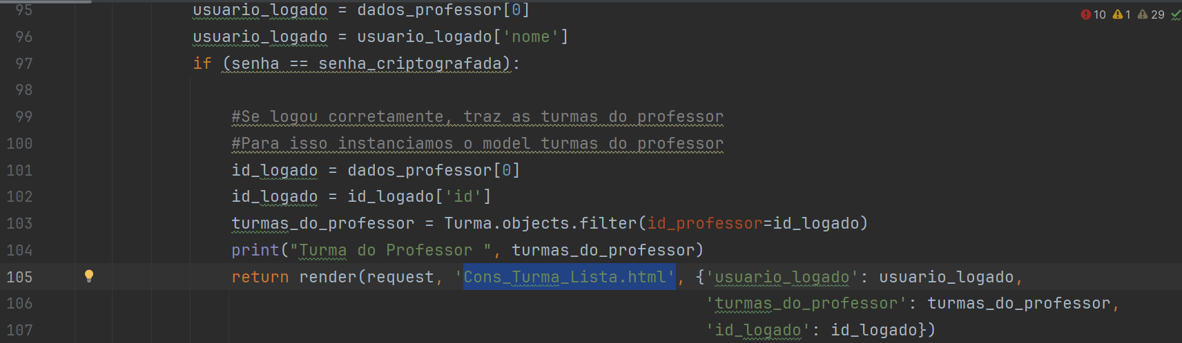
BackEnd
Django
Fernanda Fretes
No exemplo que tínhamos no código que temos, já indicamos que quando o professor logar, a página de Turmas vinculadas a ele será renderizado.

Slide 3
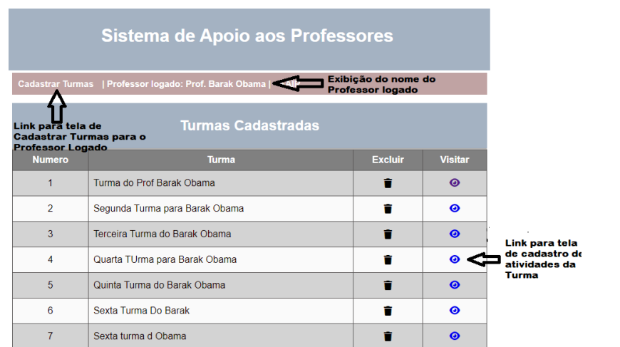
BackEnd
Django
Fernanda Fretes

Slide 4
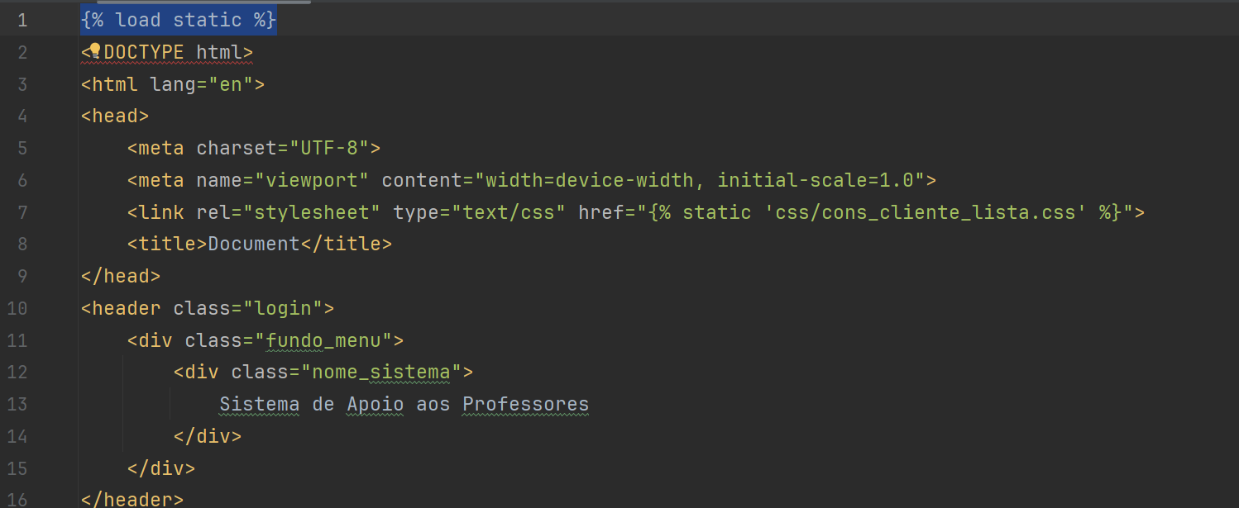
BackEnd
Agora precisamos colocar isso no nosso HTML para resgatar essas informações.
Não esquecendo que as páginas de HTML devem estar em templates e devem ter o load static no início.
Fernanda Fretes

Slide 5
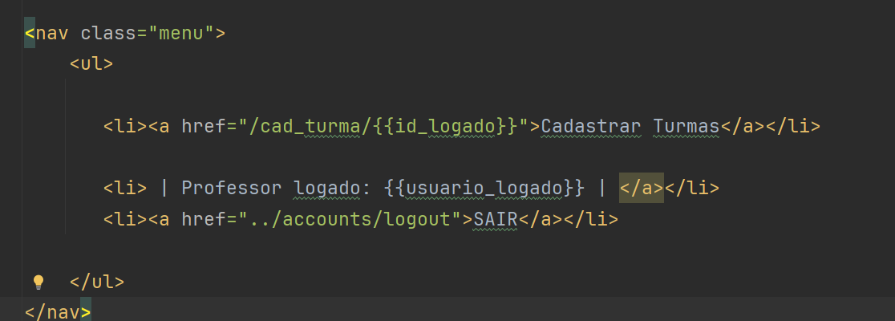
BackEnd
Na página “Cons_Turma_Lista.html” temos que ter campos com esses mesmos nomes para serem recuperados e exibidos na página. Vamos ver o código da página html onde recuperamos esses campos. Na tag “<nav>...</nav>” já identificamos dois dos campos: - no menu “Cadastrar Turmas” criamos um link para a rota “/cad_turma” e esta rota precisa receber um parâmetro que é o id do professor logado para que ao cadastrarmos uma nova turma já associarmos ao professor logado. O parâmetro passado foi “id_logado” o qual , aqui na página html, deve ser recuperado com chaves duplas {{id_logado}}
Fernanda Fretes

Slide 6
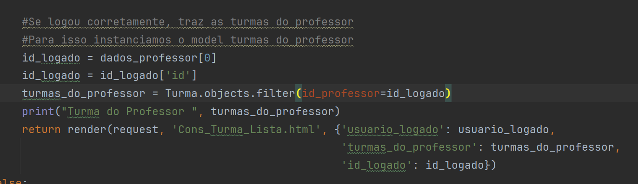
BackEnd
Ainda na página “Cons_Turma_Lista.html” temos de fazer exibir a lista de turmas associadas ao professor logado. Para isso faremos uso do terceiro parâmetro enviado à página que é o “turmas_do_professor”. Este parâmetro você deve observar na função que ele é um QuerySet do objeto Turmas, ou seja, é o resultado de uma consulta ao BD o qual pode retornar mais de uma linha.
Fernanda Fretes

Slide 7
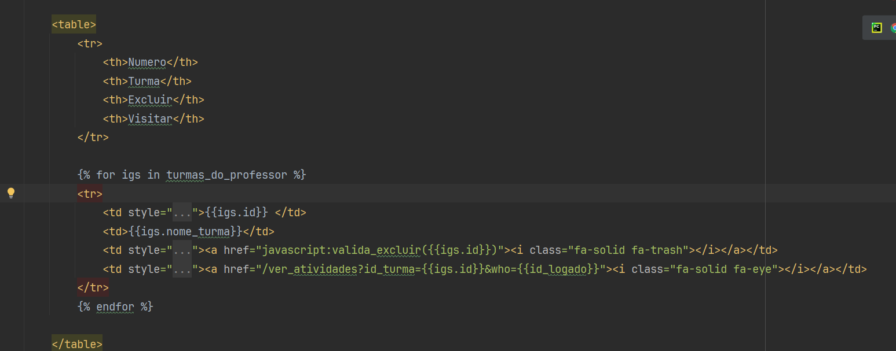
BackEnd
Fernanda Fretes
Assim, na página html devemos percorrer esse QuerySet dentro de um laço “for”. A imagem que segue é o trecho de código do html que faz esse laço sendo que a cada vez que o código passar por uma linha do laço for, ele monta uma linha da tabela em html:

Slide 8
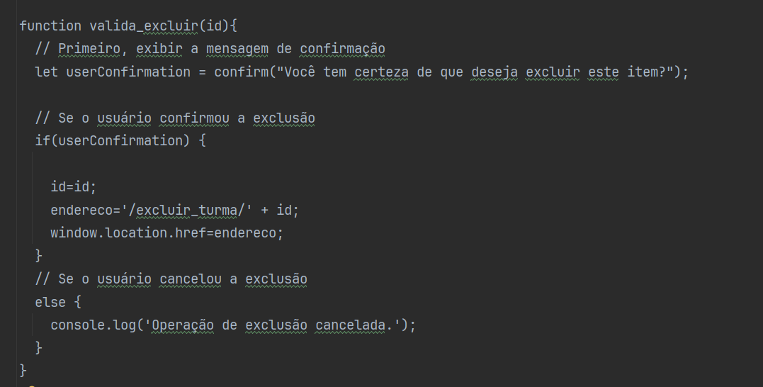
BackEnd
Fernanda Fretes
Podemos ainda pedir uma confirmação do usuário antes fazer a exclusão efetiva do registro através de uma função Javascript.

Slide 9
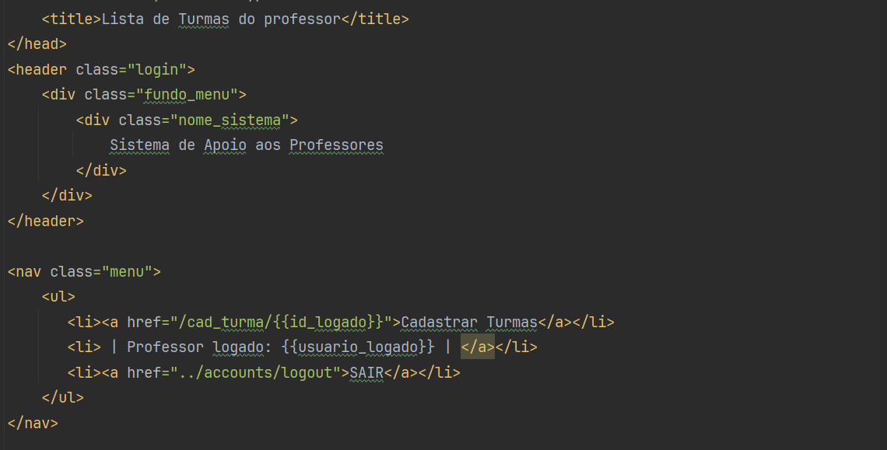
BackEnd
A página HTML de Cons_Turma_lista, ficaria assim:***
Fernanda Fretes

Slide 10
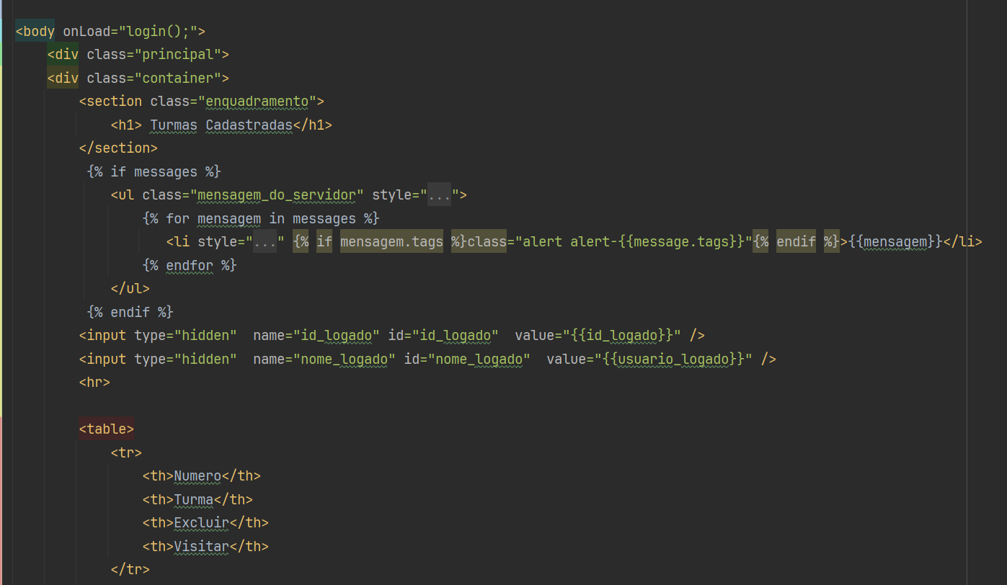
BackEnd
A página HTML inteira de Cons_Turma_lista, ficaria assim:***
Fernanda Fretes

Slide 11
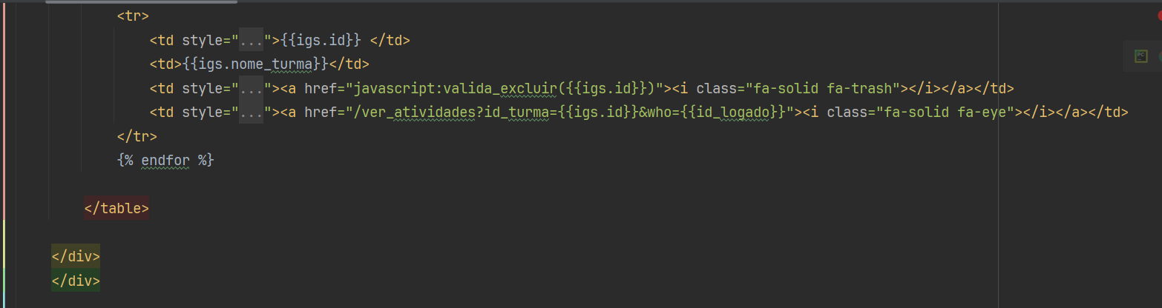
BackEnd
A página HTML inteira de Cons_Turma_lista, ficaria assim:***
Fernanda Fretes

Slide 12
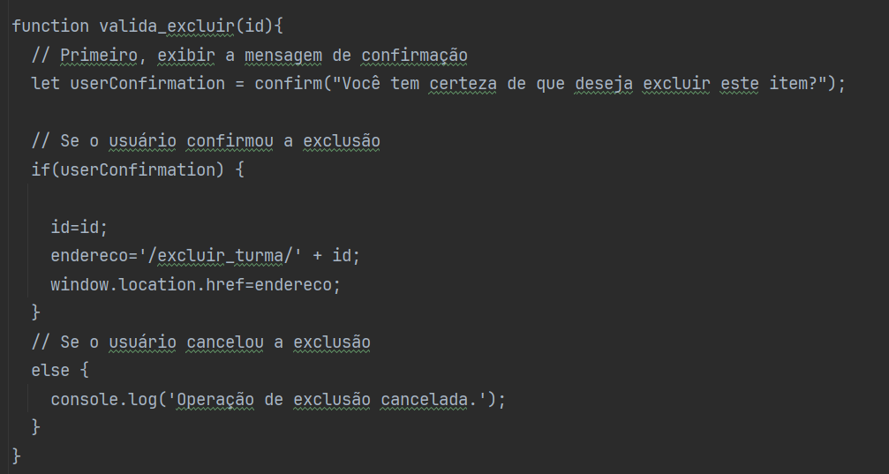
BackEnd
A página HTML inteira de Cons_Turma_lista, ficaria assim:***
Fernanda Fretes

Slide 13
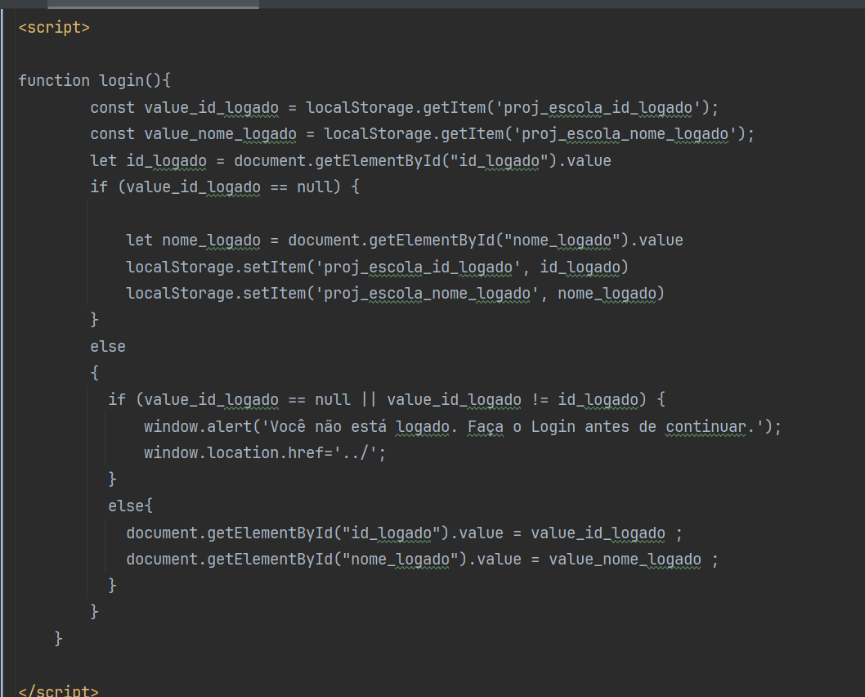
BackEnd
A página HTML inteira de Cons_Turma_lista, ficaria assim:***
Fernanda Fretes

Slide 14
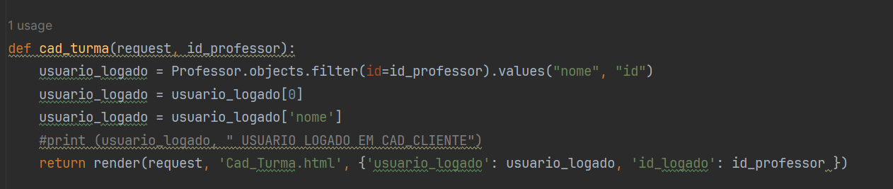
BackEnd
Agora faremos a função que permite cadastrar novas turmas ao professor logado. Primeiro vamos criar uma rota (url) para renderizar uma página html que permite cadastramos uma nova turma. No arquivo urls.py vamos criar o rota como segue:
Observe na linha acima que criamos a rota e esperamos que ao ser acionada, seja enviado o parâmetro “id_professor”. Observa também que essa rota deve acionar uma função chamada cad_turma no arquivo views.py .
Fernanda Fretes
Urls.py
Views.py

Slide 15
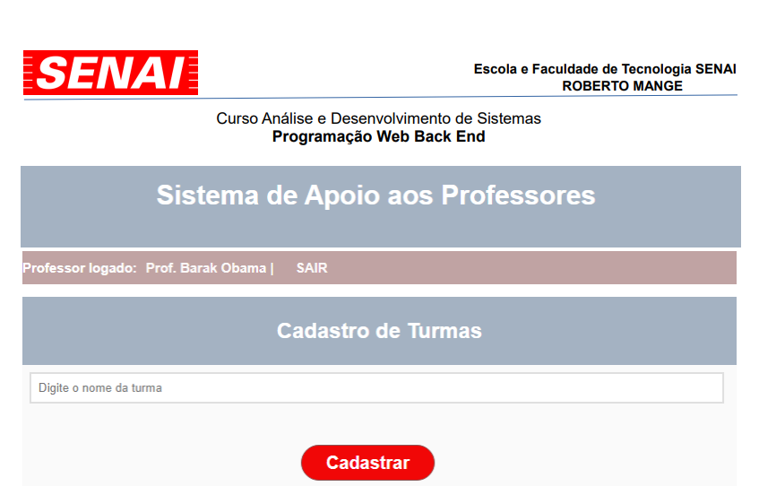
BackEnd
Fernanda Fretes
Como pode ser visto no código acima, a função def cad_turma apenas renderiza a página Cad_Turma.html passando para ela os parâmetros usuario_logado’ e ‘id_logado’ . Esses parâmetros devem ser recuperados na página Cad_Turma.html. A página Cad_Turma.html de exemplo é apresentada abaixo:

Slide 16
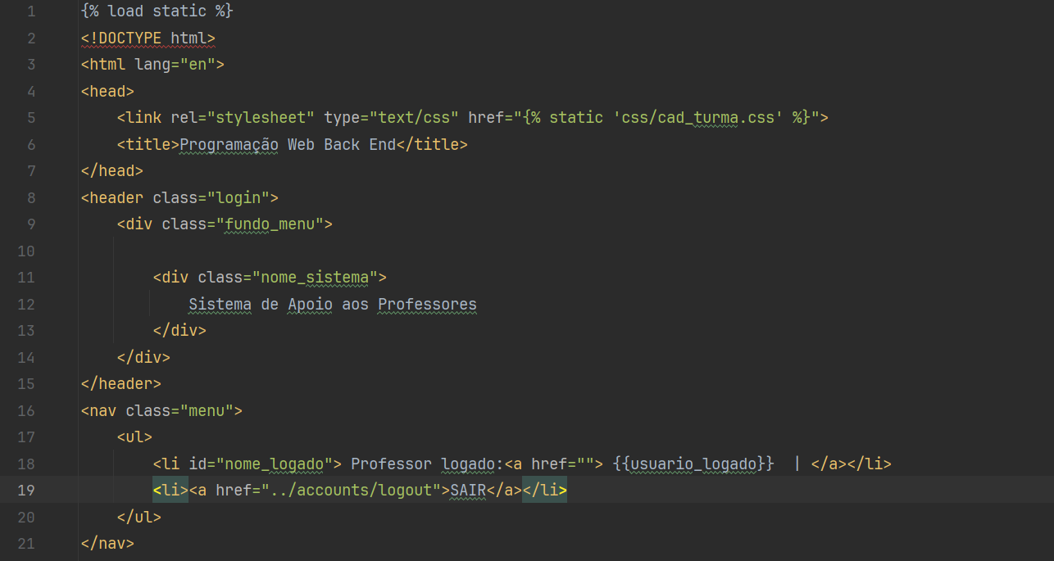
BackEnd
Cad_Turma.html
Fernanda Fretes

Slide 17
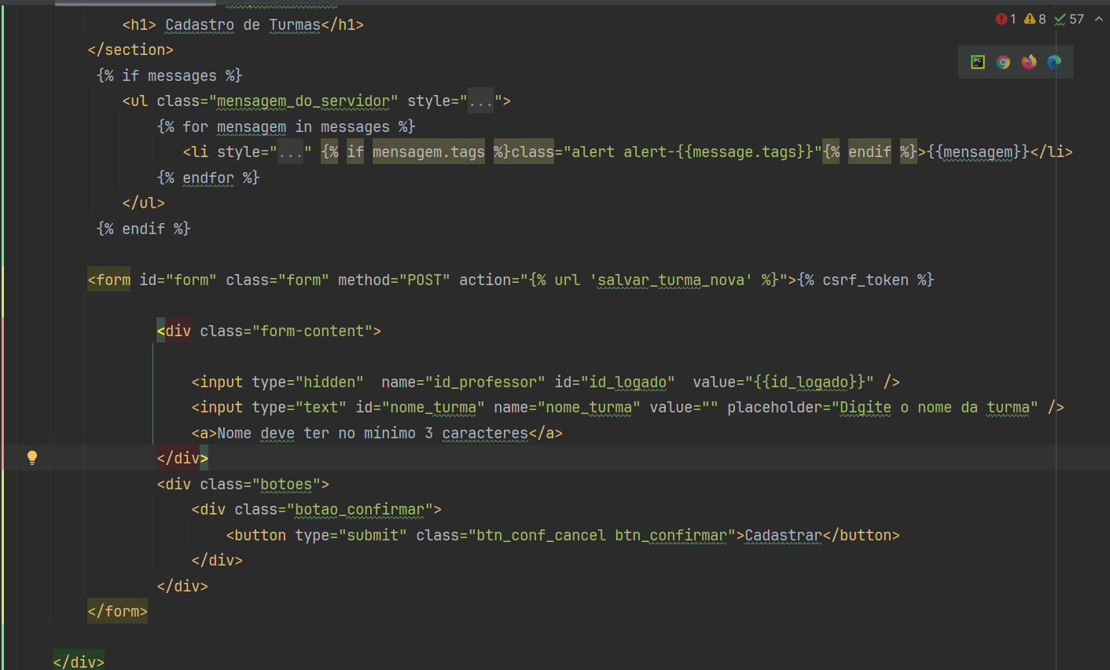
BackEnd
Cad_Turma.html
Fernanda Fretes

Slide 18
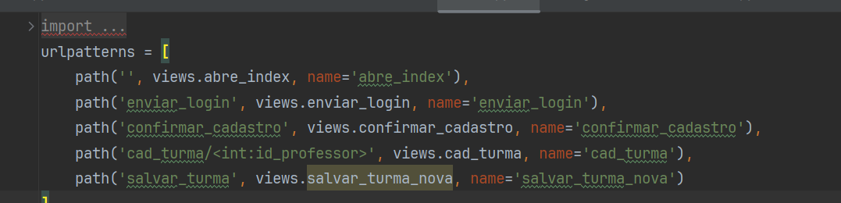
BackEnd
URLs.py
Fernanda Fretes
Se há um redirecionamento para uma função na view, é necessário que ele seja incluído no arquivo de url.

Slide 19
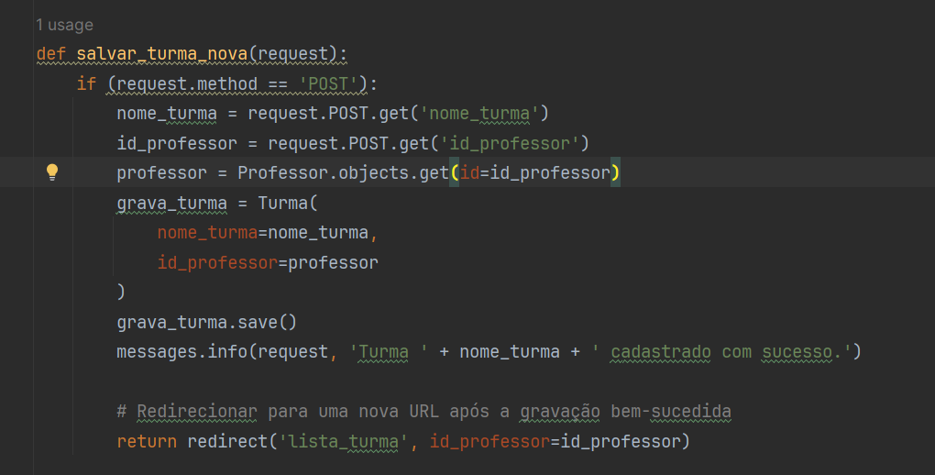
BackEnd
Views.py
Fernanda Fretes
Como pode ser observado a função faz na sequência: - verifica se o método é POST; - recupera os dados do formulário; - instancia o model Professor apenas para ser utilizado o id_professor na gravação da turma; - grava a turma no model Turma. - após a gravação, redireciona para a rota ‘lista_turma’.

Slide 20
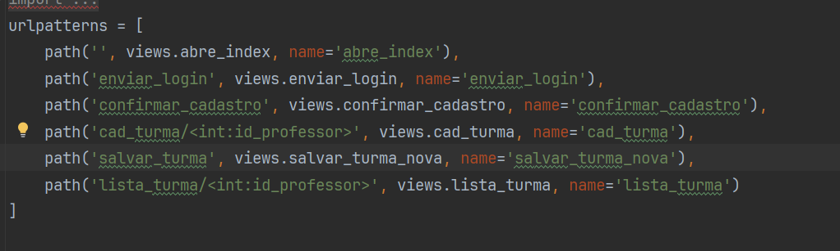
BackEnd
urls.py
Fernanda Fretes
Observe que está rota(url) está recebendo um parâmetro que será o id_professor. Este parâmetro é necessário para que façamos a consulta das turmas do professor ao chamar a função lista_turma a qual segue abaixo para ser implementada em views.py

Slide 21
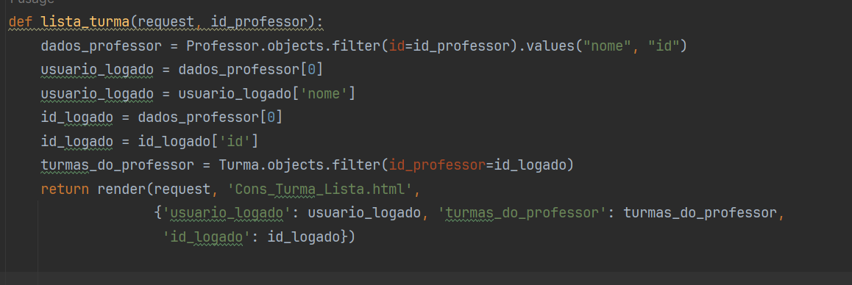
BackEnd
urls.py
Fernanda Fretes
A função acima faz novamente com que a lista com as turmas do professor seja carregada.

